Slide 1
Технология деятельностного метода обучения на уроках в начальной школе
Обобщение опыта работы учителя начальных классов
МБОУ «Угранская средняя школа»
Лаврентьевой Елены Васильевны
2020-2021 уч.год

Slide 2
Цель: повысить уровень профессионального мастерства при внедрении технологии деятельностного метода обучения на уроках в начальной школе; развивать способность не просто давать учащемуся объем знаний, а научить его учить самого себя, т.е. овладеть умениями учиться.
Задачи:
- изменить психологические условия обучения;
- изучить деятельностную парадигму образования как важнейшее условие реализации ФГОС;
- создать психологическую комфортность;
- систематизировать знания об активизации деятельности учащихся, накопленных в традиционном подходе обучения;
- создать рабочие программы по предметам курса начальной школы, в которых будут выделены планируемые результаты (личностные, метопредметные, предметные)
- изучить типологию уроков при системно-деятельностном подходе к обучению;
- повысить качество обучения в соответствии с существующими сегодня измерителями, которые мотивируют к дальнейшему развитию;
- включаться в инновационный процесс на посильном для себя уровне.

Slide 3
Гипотеза: при реализации деятельностного метода на уроках в начальной школе у обучающихся формируется активность на уроке, прививается любовь к предмету, повышается учебная мотивация, психологическое восприятие школы, развивается слуховая и зрительная память.
Для проверки гипотезы и реализации выдвинутых задач использовались следующие методы:
- изучение результатов системно-деятельностного подхода в ходе обучения;
- педагогическое наблюдение и анализ.
Практическая значимость опыта заключается в том, что он нацелен на создание условий для повышения качества обученности путём применения технологии системно-деятельностного подхода.

Slide 4
Длительность работы над опытом. Работа проводится в течение 4 лет.
I. Теоретический этап: 2017-2018 гг.
1. Определение цели работы, исходя из научно-методической темы (проблемы) школы, ШМО
2. Формулирование личной индивидуальной темы, осмысление последовательности своих действий, знакомство с психолого-педагогической и методической литературой по выбранной проблеме самообразования
II. Практическое решение проблемы: 2018-2019, 2019-2020гг.
Изучение теоретических изысканий и их практическая отработка. Накопление педагогических фактов, их отбор и анализ, обобщение, проверка новых методов работы, постановка экспериментов.
Проведение практической работы с изучением методической литературы и различных разработок уроков. Организация коллективного обсуждения прочитанной педагогической литературы; творческие отчеты о ходе самообразования на заседаниях ШМО.
III. Оценочный этап: 2020-2021 гг.
Подведение итогов своей самостоятельной работы, обобщение наблюдения, оформление результатов работы, описание проведенной работы, установленных фактов, их анализ, теоретическое обоснование результатов, формулирование общих выводов и определение перспектив в работе. Распространение учебно-методических материалов, организация выступлений, публикации.

Slide 5
Ожидаемые результаты
Для обучающихся:
Создание у обучающихся начальных классов прочной базы знаний, умений и навыков, необходимых для перехода в основную школу;
Содержание обучения должно содействовать развитию любознательности и заинтересованности, осознанию необходимости изучаемого материала, интеллектуальной удовлетворенности, получаемой от процесса обучения;
Учитель вводит учащихся в сферу учебного предмета, создает атмосферу эмоциональной включенности, возбуждения интереса к предмету, закладывает основы системных знаний, отрабатывает технику исполнения видов деятельности при решении различных учебных задач (т.е. научить учиться), обеспечить в будущем успешность его школьной карьеры до самого выпуска);
Постепенное наращивание познавательных задач с обязательным выходом на государственные стандарты на финише;
Развивая личность, оберегая индивидуальность учащихся, учить осознавать себя членами единого коллектива успешно решающего задачи обучения и воспитания.
Для учителя:
1. Повышение качества успеваемости по предметам (повышение среднего балла по предмету; отсутствие неуспевающих).
2. Активизация творческой, познавательной и интеллектуальной инициатив учащихся: участие в конкурсах, олимпиадах, проектной и исследовательской деятельности.
3. Разработка и проведение уроков (в том числе, открытых) с использованием современных образовательных технологий.
4. Доклады, выступления, публикации на школьном, муниципальном и федеральном уровне

Slide 6









Slide 7

Системно-деятельностный подход.
Основная цель обучения по Федеральному государственному образовательному стандарту начального общего образования второго поколения – развитие личности ребёнка на основе усвоения универсальных способов деятельности.
«Научиться играть на флейте можно только, играя самому.» Сократ
“Расскажи – и я забуду,
Покажи – и я запомню,
Дай попробовать – и я пойму”. Конфуций.
«Лучше один раз увидеть, чем сто раз услышать», — гласит народная мудрость.
«Лучше один раз испытать, попробовать, сделать своими руками», — утверждают педагоги-практики.
«Чем больше ребенок видит, слышит и переживает, чем больше он узнает и усваивает, чем большим количеством элементов действительности он располагает в своем опыте, тем значительнее и продуктивнее при других равных условиях будет его творческая деятельность», — писал классик отечественной психологической науки Лев Семенович Выготский.

Slide 8

Какие качества необходимы современному выпускнику?
  Глубокие и прочные знания?
Воспитанность?
Интеллектуальные и творческие силы?
Умение учиться?
Способность к саморазвитию?....
Стать счастливым!
Найти свое место в жизни, приобрести верных друзей,
построить семью, самореализоваться в выбранной профессии…

Slide 9
Деятельностный подход
это метод обучения, при котором ребёнок не получает знания в готовом виде, а добывает их сам в процессе собственной учебно-познавательной деятельности.

Slide 10
Основные задачи образования
Не просто вооружить выпускника фиксированным набором знаний, а сформировать у него умение и желание учиться всю жизнь, работать в команде, способность к самоизменению и саморазвитию на основе рефлексивной самоорганизации.
Деятельностный подход даёт ТРОЙНОЙ эффект обучения:
более качественное усвоение знаний,
мощное развитие интеллекта и творческих способностей,
воспитание активной личности.

Slide 11
Сравним традиционный (объяснительный) и деятельностный способы обучения.
Механизмы организации учебного процесса в традиционном и деятельностном способах обучения
Объяснительный способ обучения | Компоненты деятельности | Деятельностный способ обучения
Задаётся педагогом, может декларироваться лицом, его заменяющим (старшеклассником) | 1. Цель — модель желаемого будущего, предполагаемый результат | В процессе проблематизации обеспечивается внутреннее принятие учащимися цели предстоящей деятельности
Используются внешние мотивы деятельности | 2. Мотивы - побудители к деятельности | Опора на внутренние мотивы деятельности
Выбираются педагогом, часто используются привычные, независимо от поставленной цели | 3. Средства - способы, с помощью которых осуществляется деятельность | Совместный с учащимися выбор разнообразных обучающих средств, адекватных цели
Организуются инвариантные действия, предусмотренные учителем | 4. Действия - основной элемент деятельности | Вариативность действий, создание ситуации выбора в соответствии с возможностями ученика
Прослеживается внешний результат, главным образом, уровень освоения знаний | 5. Результат - материальный или духовный продукт | Главное - внутренние позитивные личностные изменения в процессе учения
Сравнение полученного результата с общепринятыми эталонами | 6. Оценка - критерий достижения цели | Самооценка на основе применения индивидуальных эталонов достижения

Slide 12
Как видим, при объяснительно-иллюстративном способе обучения деятельность задаётся учителем извне, а потому чаще всего не воспринимается школьниками и становится для них безразличной, а иногда и нежелательной. Все компоненты деятельности оказываются в руках учителя, личность школьника здесь не представлена, более того, она может восприниматься и как нечто, тормозящее действия учителя. Педагог организует свою деятельность, транслирует готовое содержание, контролирует и оценивает его усвоение. В обязанности ученика входит лишь выполнение предложенных учителем репродуктивных действий.
В основе деятельностного способа обучения — личностное включение школьника в процесс, когда компоненты деятельности им самим направляются и контролируются. Учебный процесс протекает в условиях мотивированного включения школьника в познавательную деятельность, которая становится желаемой, привлекательной для школьников, приносящей удовлетворение от участия в ней. Ученик сам оперирует учебным содержанием и только в этом случае оно усваивается осознанно и прочно, а также идёт процесс развития интеллекта ученика, формируется способность к самообучению, самообразованию, самоорганизации. При данном способе обучения обеспечивается комфортное психологическое самочувствие обучающих и обучающихся, резкое снижение конфликтных ситуаций на уроках. Создаются благоприятные предпосылки для повышения уровня общекультурной подготовки школьников, развития их творческого потенциала. Психологически грамотно организованный процесс обучения обеспечивает возможность формирования иного типа личности: человека знающего, коммуникабельного, рефлектирующего, способного к саморазвитию.

Slide 13
Реализация технологии системно-деятельностного метода
в практическом преподавании обеспечивается через :
Виды деятельности
Исследовательская
Игровая
Проектная
Рефлексивная
Контрольно-оценочная
Творческая
Практическая
Формы деятельности
Групповая
Парная
Индивидуальная
Фронтальная

Slide 14
ХАРАКТЕРИСТИКА СОВРЕМЕННОГО УРОКА
Компоненты содержания: знания, умения, навыки, творческая деятельность, эмоционально- ценностный опыт
Личностно-ориентированный, индивидуальный характер
Создание условий для формирования компетенций ребенка
УРОК
Самостоятельная работа ученика, а не учителя
Использование образовательных технологий
Практический, деятельностный подход

Slide 15





Применение
новейших
информационных
технологий
Разнообразие
типов урока
Формирование
потребности
учащихся в познании
и умений учиться
(ОУУ)
Тенденции развития современного урока
Тщательное
проектирование
урока в процессе
его подготовки
Свобода в
выборе структуры
урока
Применение идей
личностно-ориентированного
и личностно-развивающего
обучения
Технологичность
обучения

Slide 16
ОСНОВНЫЕ ТИПЫ УРОКОВ ОСТАЛИСЬ ПРЕЖНИМИ,
НО В НИХ ВНЕСЕНЫ ИЗМЕНЕНИЯ:
1. Урок изучения нового.
2. Урок закрепления знаний.
3. Урок комплексного применения знаний.
4. Урок обобщения и систематизации знаний.
Это: традиционный (комбинированный), лекция, экскурсия,
исследовательская работа, учебный и трудовой практикум.
Имеет целью изучение и первичное закрепление новых знаний
5. Урок контроля, оценки и коррекции знаний.
Это: практикум, экскурсия, лабораторная работа, собеседование, консультация. Имеет целью выработку умений по применению знаний.
Это: практикум, лабораторная работа, семинар и т.д. Имеет целью выработку умений самостоятельно применять знания в комплексе, в новых условиях.
Это: семинар, конференция, круглый стол и т.д. Имеет целью обобщение единичных знаний в систему.
Это: контрольная работа, зачет, смотр знаний и т.д. Имеет цель определить уровень овладения знаниями, умениями и навыками.

Slide 17

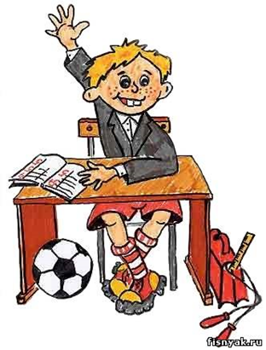
Нетрадиционные виды уроков
«Концерт», «спектакль», «литературный салон», «путешествие», «экскурсия в музей», «турнир», «базар».
2. «Брифинг», «пресс-конференция», «симпозиум», «презентация», «съезд», «телемост», «круглый стол», «аукцион».
3. Кино-, теле-, видеоуроки .
4. Уроки самоопределения, уроки самореализации.
5. Урок-исторический портрет, урок-суд, урок-знакомств.
6. Урок-дискуссия, урок проблемных поисков, урок интеллектуальных раздумий.
7. Модульный урок.
Познавательные
Коммуникативные
Личностные
Регулятивные

Slide 18


Ребенок на современном уроке: готовность к саморазвитию
Умение самостоятельно делать выбор, адекватный своим способностям
1
Умение ставить перед собой цель, принимать решения
2
Умение самостоятельно находить выход в нестандартной ситуации
3
Умение проконтролировать себя, свои собственные действия
4
Умение адекватно оценить свои действия, выявить и скорректировать
5
Умение согласовывать свою позицию
с другими людьми, общаться
6

Slide 19
Деятельностный подход
Позиция учителя
Позиция ученика
к классу не с ответом (готовые знания, умения, навыки), а с вопросом.
за познание мира (в специально организованных для этого условиях).
Структура урока в рамках реализации деятельностного подхода
1. Мотивация. Самоопределение к познавательной деятельности.
2. Актуализация знаний.
3. Затруднение в деятельности (проблемная ситуация ).
4. Первичное закрепление.
5. Самоконтроль и самооценка.
6. Рефлексия.

Slide 20
Этап 1 МОТИВАЦИЯ Приёмы "Побуждение" "Психологический тренинг" "Фантастическая добавка" "Удивляй" "Привлекательная цель" "Отсроченная отгадка" "Проблемная ситуация" "Театрализация" "Рифмованное начало уроков" "Эпиграф к уроку" "Оратор" "Фантазёр" "Индуктор" "Ассоциативный ряд"
Этап 2 АКТУАЛИЗАЦИЯ ЗНАНИЙ
Приёмы "Столкновение противоречий" "Вопросы, требующие установления сходства и различия." "Вопрос к тексту" "Лови ошибку" "Мозговой штурм" "Почини цепочку" "Да-Нетка" "Практичность теории" "Пресс - конференция" "Просмотр видеофрагментов по изучаемым темам" "Сравнение" "Проведи исследование" "Раздели на группы" "Дай информацию" "Слепой текст" "Придумай название" "Собери модель" "Игры в случайность"
Этап 3
ЗАТРУДНЕНИЕ В ДЕЯТЕЛЬНОСТИ (проблемная ситуация)
Приёмы "Составление алгоритма " "Разрешение парадоксов" "Слепая таблица " "Помощники" "Птичий базар " "Тема в виде проблемного вопроса" "Цепочка " "Отгадай ребус, загадку, шараду…" "Расшифруй! " "Проблемная ситуация" "Кластер " "Подводящий диалог " "Починить цепочку " "Работа над понятием "
Этап 4
ПЕРВИЧНОЕ ЗАКРЕПЛЕНИЕ
Приёмы "Мини – рассказ" "Упрости!" "Создай коллекцию" "Проблемный поиск" "Пары сменного состава" "Послушать – сговориться – обсудить" "Облака мыслей" "Ромб ассоциаций " Аукцион" "Феномен" "Чего больше?" "Реклама" "Учимся сообща" "Я беру тебя с собой"

Slide 21
Этап 5
САМОКОНТРОЛЬ И САМООЦЕНКА
Приёмы Приёмы "Фактологический диктант " "Повторяем с контролем" "Цифровой диктант " "Повторяем с расширением" "Буквенный диктант " "Свои примеры" "Тренировочная к/р " "Приведи примеры" "Блиц-контрольная " "Починить цепочку" "Творческий тест " "Раздели на группы" "Соответствие фактов и понятий " "Дай информацию" "Рядом с художником " "Восстанови текст" "Назвать, одним слово" "Кроссворд "
Этап 6
РЕФЛЕКСИЯ
УЧЕБНОЙ ДЕЯТЕЛЬНОСТИ
Приёмы "Опрос – итог" "Пантомима" "Азбука" "Анкета" "Цветные поля" "Увеличение – уменьшение" "Синквейн" "Толстый и тонкий вопрос" "Телеграмма" "Шкатулка«
Считаю, использование технологии деятельностного метода обучения зависит от желания самосовершенствоваться, от характера учителя и от уровня его профессиональной подготовки.
Если человек сам по себе открыт для нового и не боится перемен, он сможет в более сжатые сроки начать делать первые уверенные шаги в новых условиях.
Лучшие учителя смогут реализовать новый стандарт без проблем в основном за счет своего умения быстро перестраиваться.

Slide 22
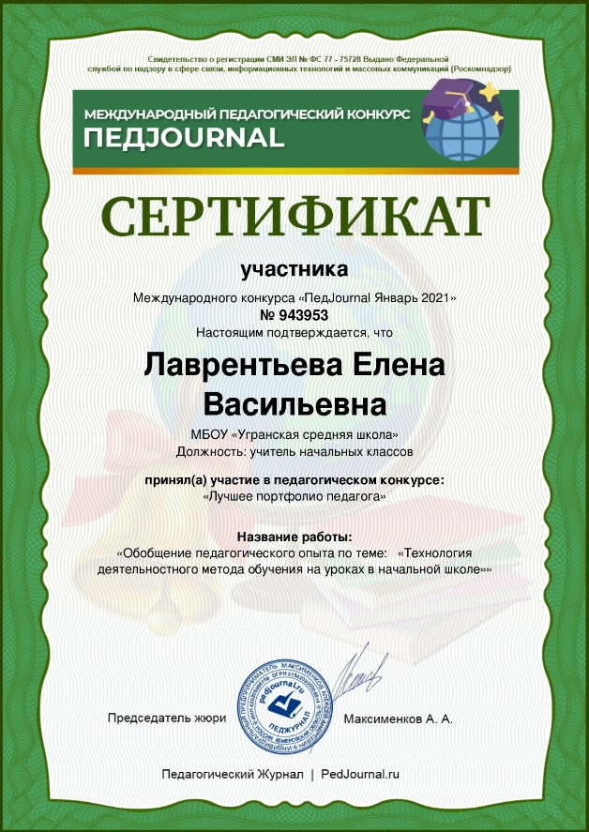
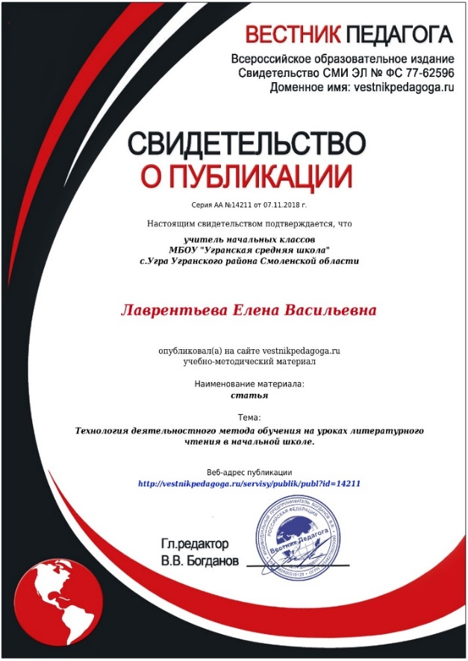
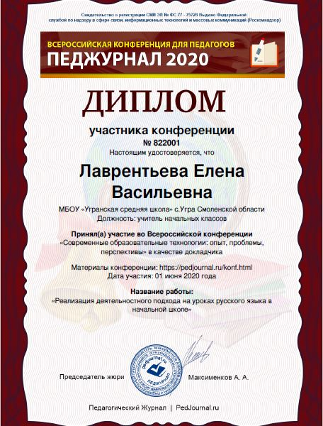

Практическая часть моего обобщения опыта представлена:
публикациями в сети Интернет
«Технология деятельностного метода обучения на уроках литературного чтения в начальной школе»,
«Технология деятельностного подхода на уроках математики в начальной школе»,
«Реализация технологии деятельностного подхода на уроках русского языка в начальной школе»,
а также методическими материалами (технологическая карта, презентация, самоанализ) открытого урока по литературному чтению во 2 классе по теме: «Русская народная сказка «У страха глаза велики»

Slide 23
Заключение.
Технология деятельностного метода – инструмент, позволяющий решить задачу по смене задач образования – с формирующей на развивающую, т.е. построение образовательного пространства, в котором эффективно развиваются деятельностные способности учащихся. Сегодня надо осваивать не просто одну из образовательных технологий в рамках старого метода, как бывало раньше, а требуется сменить сам метод – перейти от объяснения нового знания к организации “открытия” его детьми. Это означает изменение мировоззрения педагога, привычных способов его работы.
Если раньше нужно было как можно нагляднее и доступнее всё объяснить, то теперь моя главная задача – включение всех учеников, даже слабых, в учебную деятельность. Я должна построить урок так, чтобы дети самостоятельно овладевали новыми знаниями и самостоятельно же применяли эти знания в решении разнообразных проблем: познавательных, учебно-практических, жизненных. Передо мной встали вопросы: как обучать, как сформировать у детей умение и желание учиться, да и что это значит уметь учиться, притом учиться всю жизнь, как формировать и развивать универсальные учебные действия. Основу УУД нужно заложить в начальных классах, тогда и дальше детям несложно будет учиться. И здесь я не могла обойтись без технологии системно-деятельностного метода обучения, о котором рассказывала выше.
Системно – деятельностный подход в образовании неразрывно связан с воспитательным процессом. Только в условиях деятельностного подхода человек выступает как личность. Взаимодействуя с миром, человек учится строить самого себя, оценивать себя и самоанализировать свои действия. Поэтому проектная деятельность, деловые игры, коллективные творческие дела – это все то, что направлено на практическое общение, что имеет мотивационную обусловленность и предполагает создание у детей установки на самостоятельность, свободу выбора и готовят их к жизни – это и есть системно-деятельностный подход, который приносит свои плоды не сразу, но приведёт к достижениям.
Системно - деятельностный подход в образовании и воспитании – это своего рода философия образования новой школы, которая дает возможность учителю творить, искать, создавать, становится в содружестве с учащимися мастером своего дела, работать на высокие результаты, формировать у учащихся универсальные учебные действия – таким образом, готовить учащихся к продолжению образования и к жизни в постоянно изменяющихся условиях.

Slide 24
Спасибо за внимание.

